Slide 1
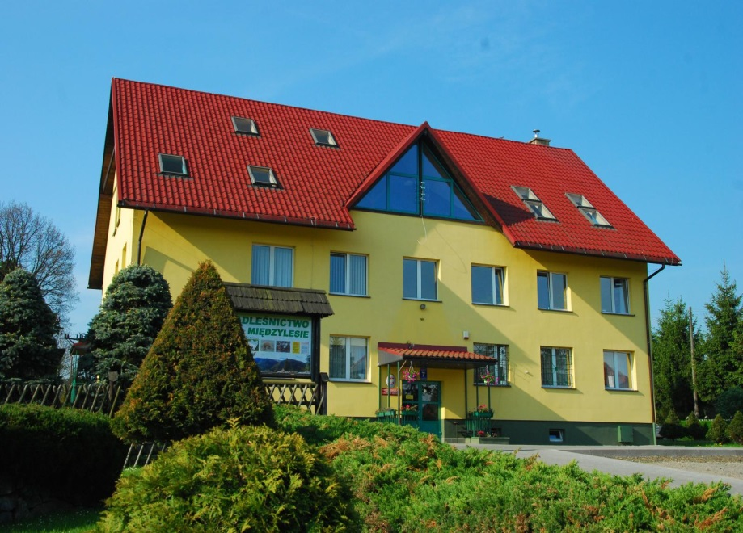
Nadleśnictwo Międzylesie
Nadleśnictwo Międzylesie gospodarzy na pow.10466 ha lasów Masywu Śnieżnika oraz Gór Bystrzyckich oddzielonych od siebie doliną Nysy Kłodzkiej. Tereny należą do VII Sudeckiej Krainy Przyrodniczo -Leśnej.

Slide 2
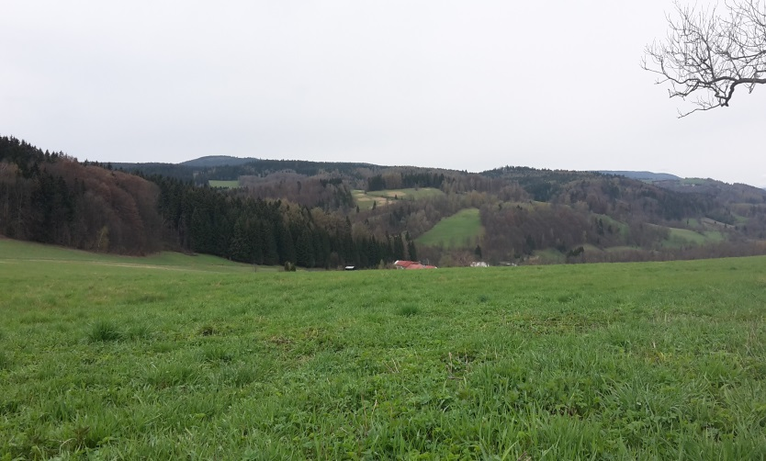
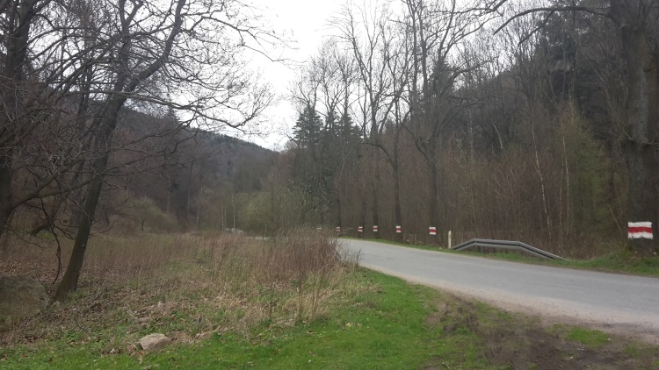
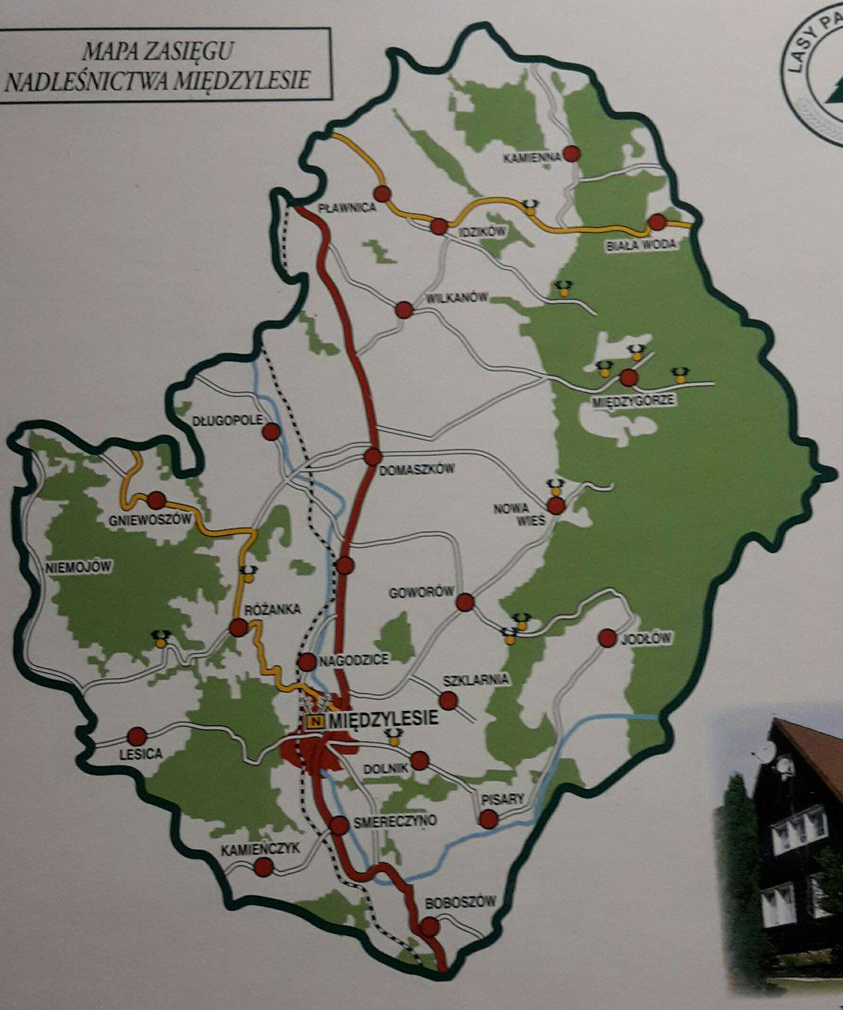
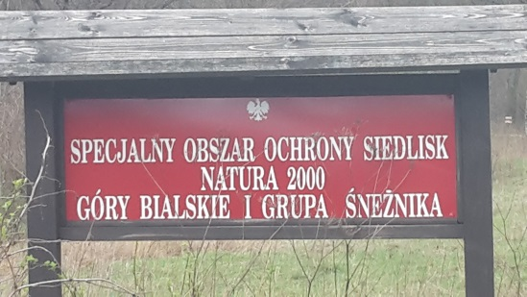
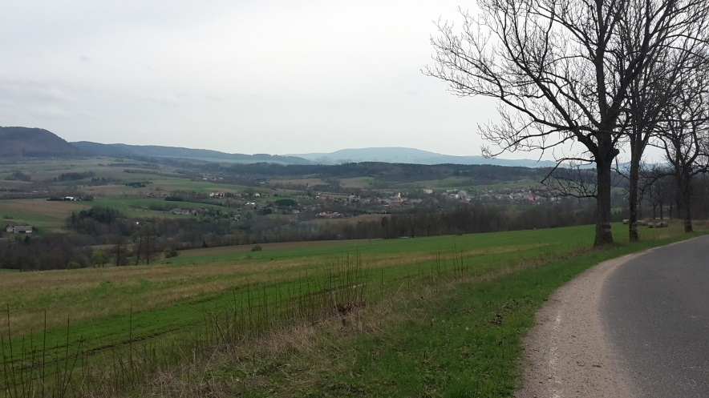
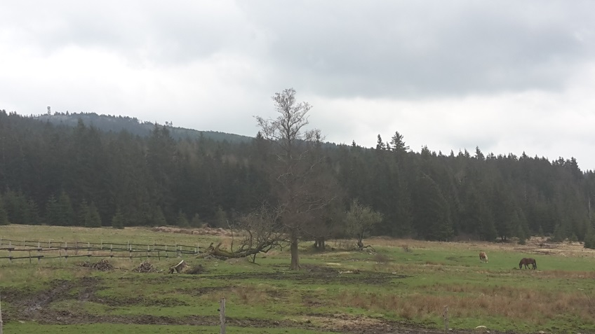
Zasięg terytorialny nadleśnictwa

Slide 3
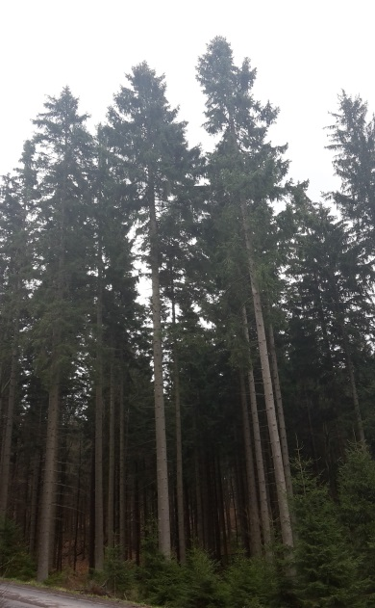
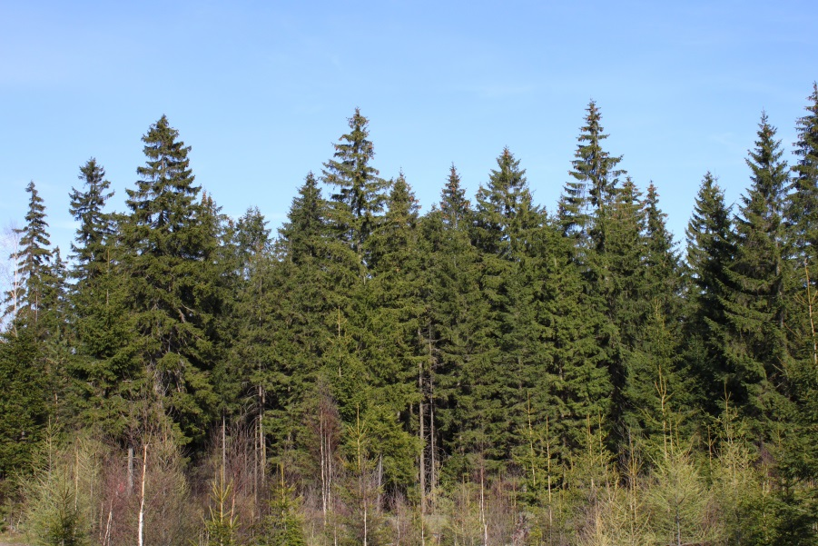
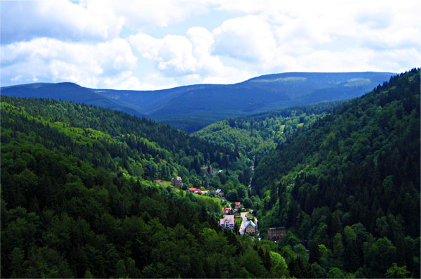
Stan lasów
Jest to nadleśnictwo górskie z przewagą lasów regla dolnego. Las jest trudno dostępny, wszelkie prace wykonywane są na stromych zboczach. Różnorodny gatunkowo las został w XIX w. przeobrażony na monokultury świerkowe, które łatwo ulegają szkodnikom (korniki), chorobom grzybowym oraz innym klęskom.

Slide 4
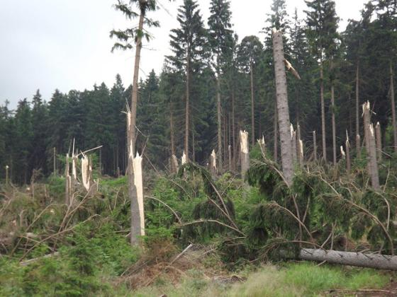
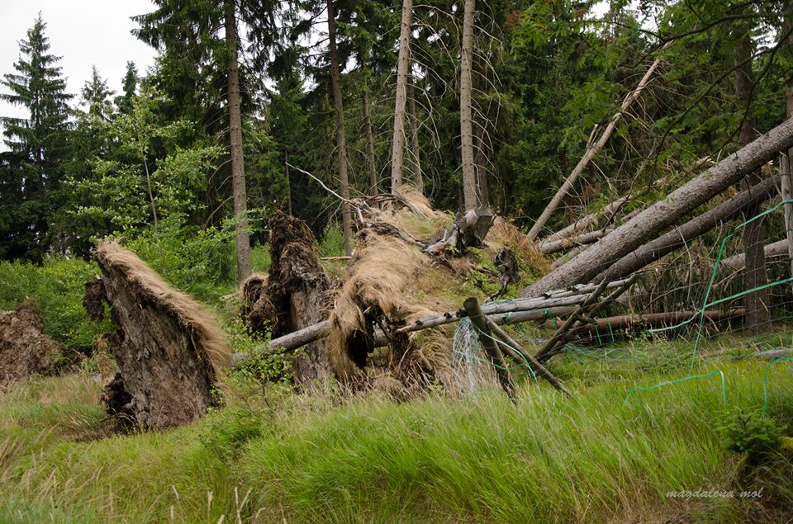
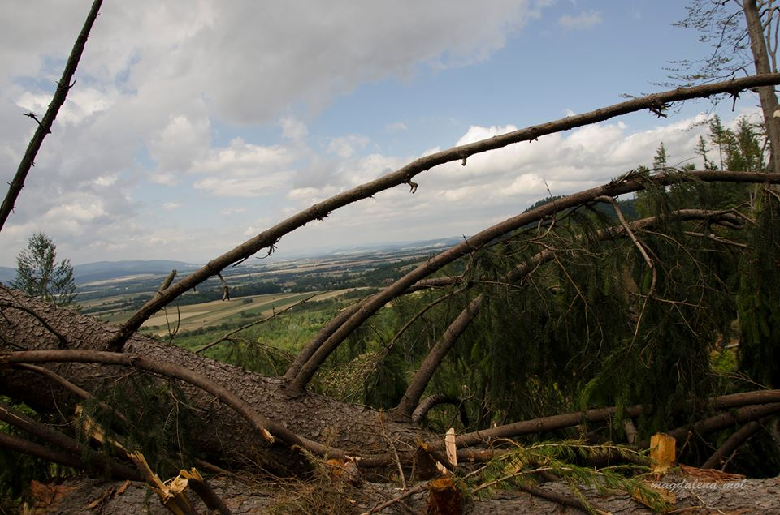
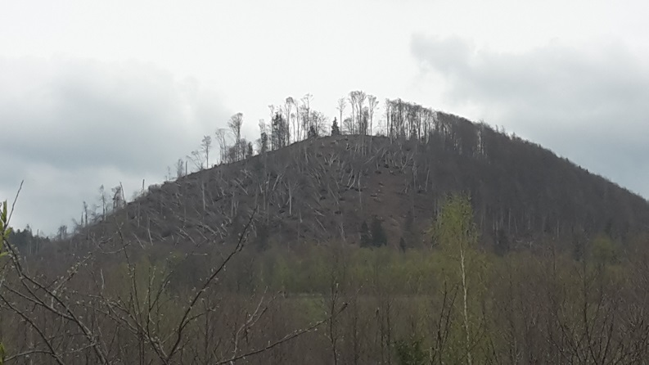
Klęska ,,Downburst”
8 lipca 2015r. nad ranem silne porywy wiatru o charakterze szkwału zniszczyły ogromne połacie lasów nadleśnictwa. Na terenach leśnych znajdowało się ok. 100 000m3 złomów i wywrotów.

Slide 5
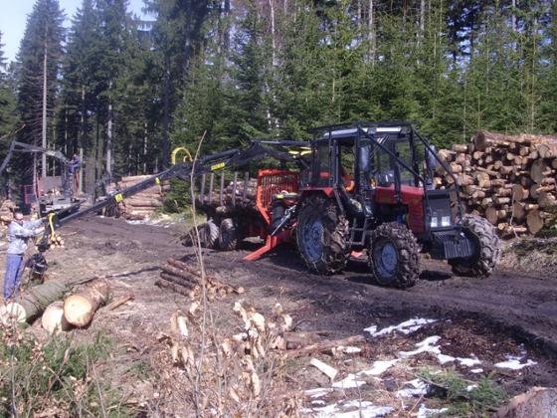
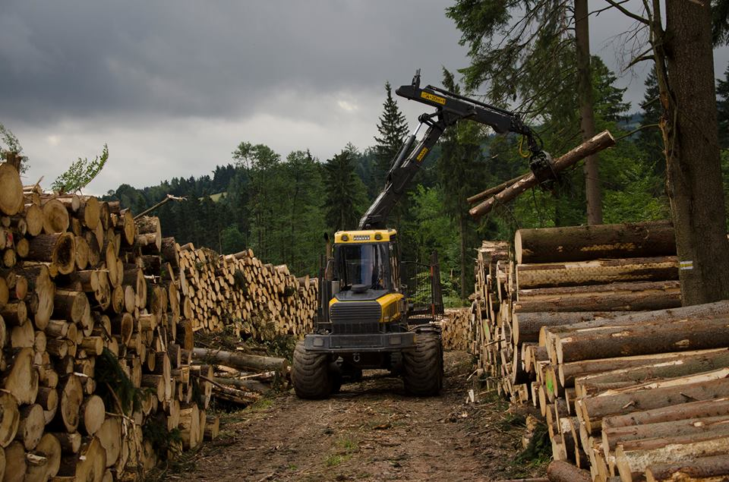
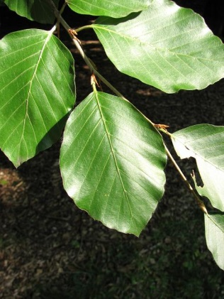
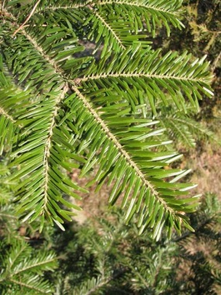
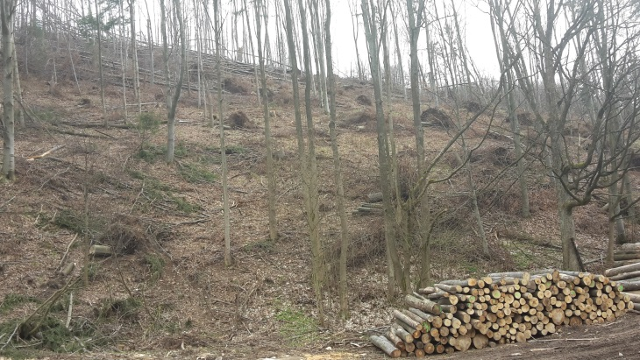
Odbudowa i przebudowa
Po klęsce w lasach trwa usuwanie szkód i wywóz drewna.
Jednocześnie trwa, rozpoczęta przed laty, przebudowa 80% drzewostanu- jednolitych świerczyn, poprzez przywrócenie jodły oraz buka.

Slide 6
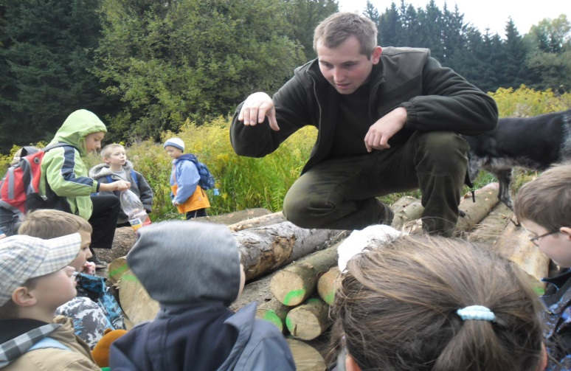
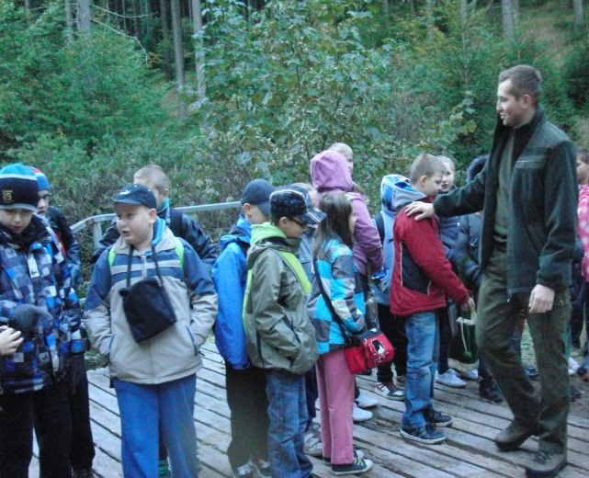
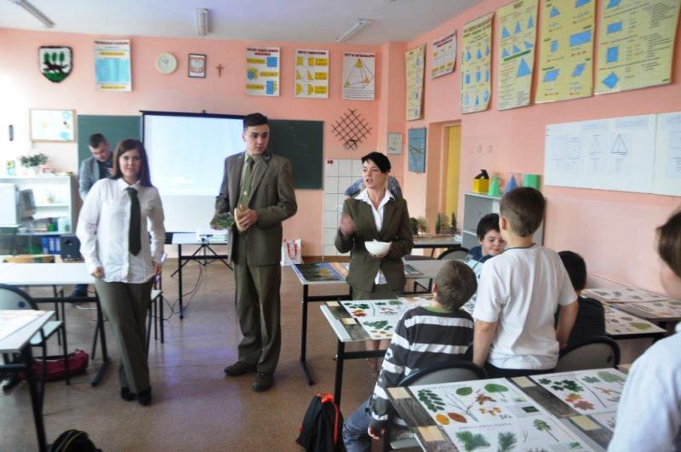
Edukatorzy…
Pracownicy nadleśnictwa prowadzą szeroką działalność edukacyjną wśród dzieci i młodzieży z dwóch Zespołów Szkół : Międzylesia i Domaszkowa. Stale współpracują również ze Specjalnym Ośrodkiem Szkolno-Wychowawczym w Długopolu Zdroju.
Leśna ścieżka edukacyjna
Edukacja leśna podczas Festiwalu Nauki w Międzylesiu

Slide 7
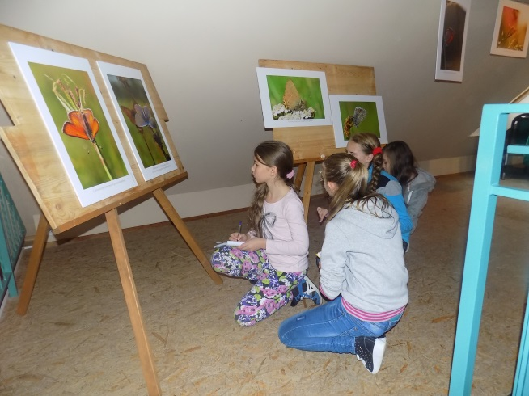
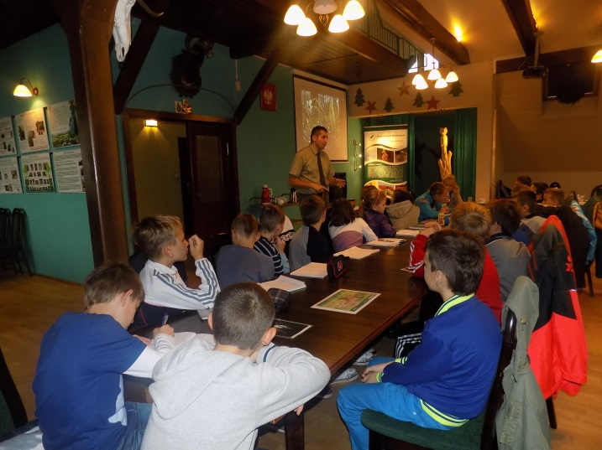
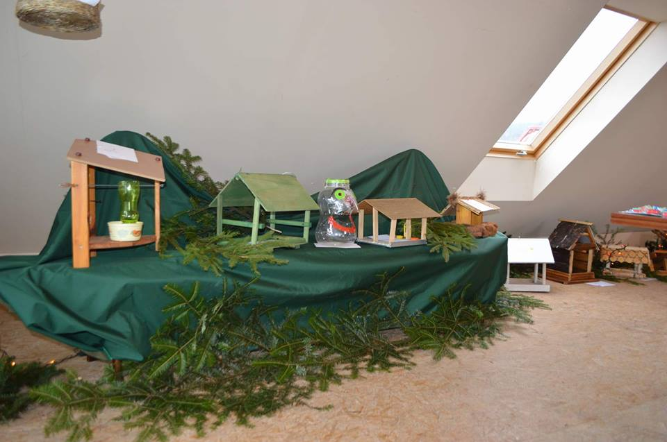
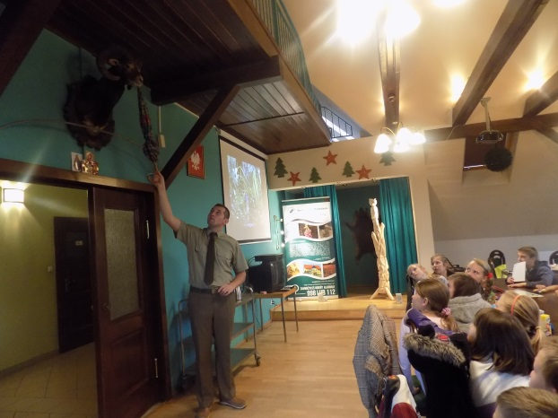
…i pasjonaci
Uczniowie zapraszani są na ciekawe zajęcia do siedziby nadleśnictwa
Wystawa motyli autorstwa pracownicy nadleśnictwa
Magdaleny Mol
Prace uczniów na konkurs ,,Karmnik dla ptaka na lata”
Edukatorzy z nadleśnictwa organizują wiele konkursów o tematyce leśnej

Slide 8
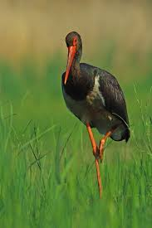
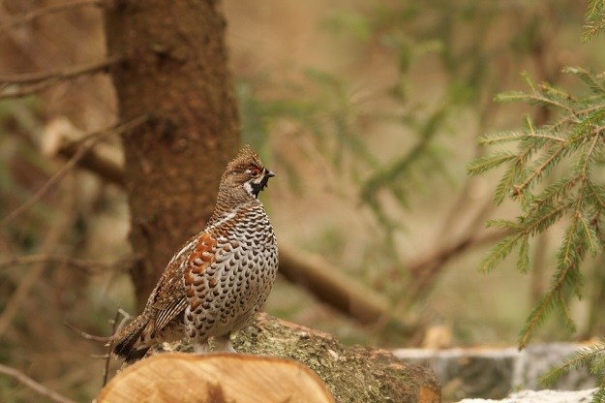
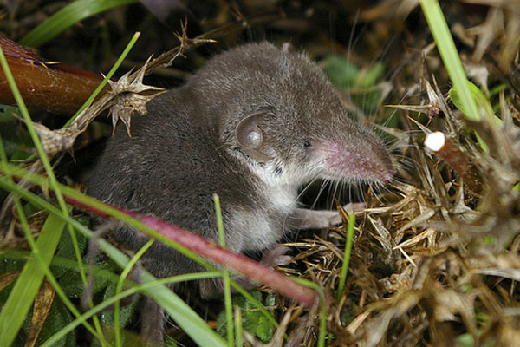
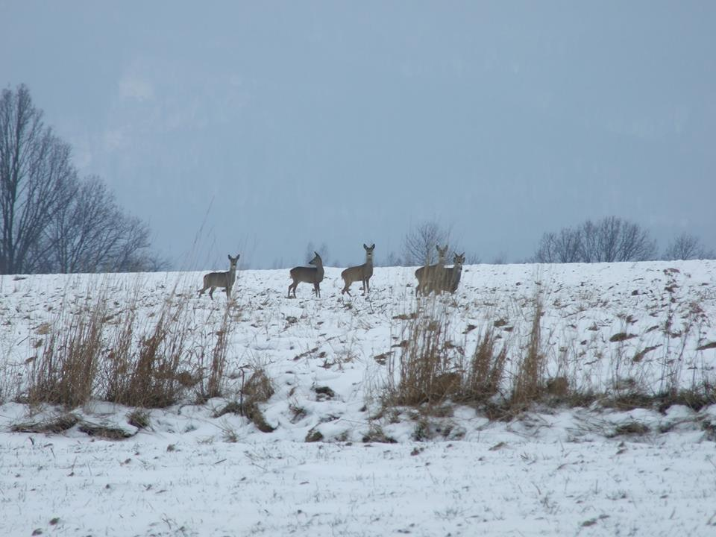
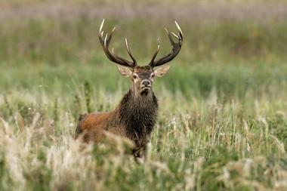
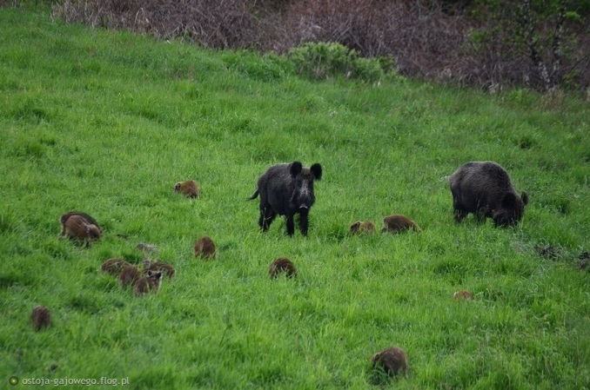
Ciekawe okazy fauny
Jelenie, sarny i dziki preferują niższe części gór.
Jarząbek
Ryjówka malutka
Bocian czarny

Slide 9
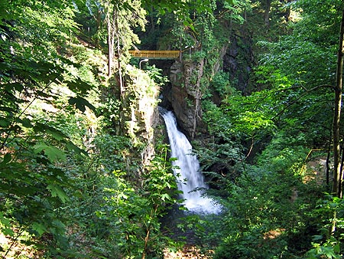
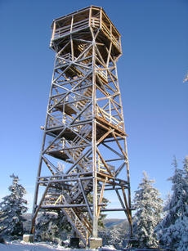
Atrakcje turystyczne
Międzygórze
Rezerwat przyrody Wodospad Wilczki
Wieża widokowa na Trójmorskim Wierchu

Slide 10
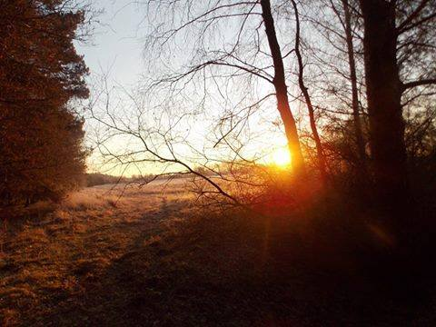
Zapraszamy do naszego nadleśnictwa-Międzylesie
Maria Pokora
Aleksander Pichnar
Mateusz Włoszczyński
Publiczne Technikum Leśne
w Tułowicach, klasa II a

